Slide 1

Lịch sử và Địa lí 5
Xây dựng và bảo vệ
đất nước Việt Nam
Bài 11: Khởi nghĩa Lam Sơn và Triều Hậu Lê
(Phần 2)

Slide 2


Ấn để đến trang sách

Slide 3


Sự tích hồ Gươm

Slide 4

Ấn để đến trang sách

Slide 5

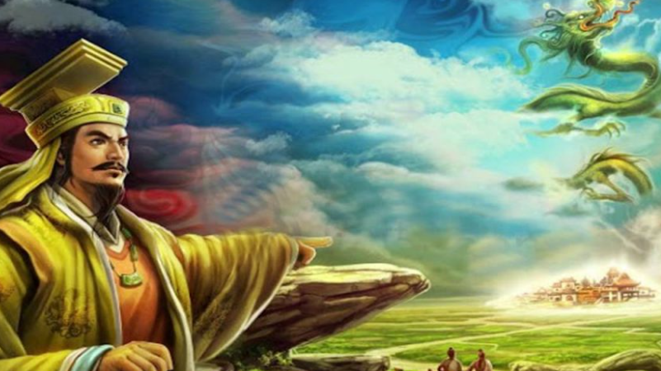
PHẦN 2
Nước Đại Việt thời
Hậu Lê

Slide 6


THẢO LUẬN NHÓM
Đọc thông tin mục 2 SGK tr.52 – tr.53, câu chuyện Lê Thánh Tông quan tâm đến phát triển kinh tế, chăm lo đời sống nhân dân, chuyện thử tài cân voi và trả lời câu hỏi: Trình bày những nét chính về lịch sử Việt Nam dưới Triều Hậu Lê (chính trị, kinh tế, văn hoá, giáo dục).

Slide 7
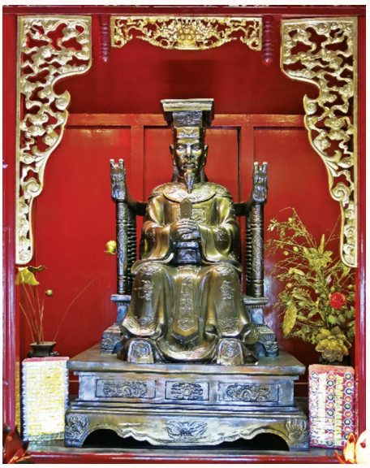
Lê Thánh Tông quan tâm phát triển kinh tế, chăm lo đời sống nhân dân
Khi thấy người dân chưa được no đủ, vua Lê Thánh Tông nhắc các quan rằng: Dân chúng bị đói rét thì phải tìm mọi cách để chăm lo. Hằng năm, các quan phải định kì xem xét chỗ ruộng cao, ruộng thấp, dạy người dân làm ruộng. Đất nào còn bỏ không thì cho người dân khai khẩn, trông nom, để cho dân có của thừa và không còn nạn đói rét, lưu vong nữa.
(Theo Nguyễn Phương Bảo An, Kể chuyện danh nhân Việt Nam,
NXB Văn học, Hà Nội, 2022, tr.104 − 105)
Hình 5. Tượng vua Lê Thánh Tông tại Văn Miếu – Quốc Tử Giám (Hà Nội)

Slide 8
Thử tài cân voi
Lương Thế Vinh quê ở huyện Vụ Bản (Nam Định). Từ nhỏ, ông đã nổi tiếng là thông minh, học giỏi. Một lần, sứ thần nhà Minh sang Đại Việt, biết Lương Thế Vinh là tác giả của cuốn sách “Đại thành toán pháp” (cuốn sách tập hợp những kiến thức về toán học) nên muốn thử tài ông bằng cách đề nghị ông cân một con voi. Lương Thế Vinh đã nhận lời và sai lính dắt voi xuống một chiếc thuyền không dưới sông. Voi nặng, thuyền chìm sâu xuống. Lương Thế Vinh cho người lội xuống sông, đánh dấu mép nước bên mạn thuyền, rồi dắt voi lên bờ. Sau đó, ông sai người khuân đá xuống thuyền, cho đến khi thuyền chìm xuống tới đúng chỗ đánh dấu mép nước bên mạn thuyền thì dừng lại. Thế rồi, ông cho người cân đá, cộng lại và nói với sứ thần nhà Minh: “Ông ra mà xem cân voi!”. Sứ thần nhà Minh phải thán phục thốt lên “Ông thật là tài giỏi! Tiếng đồn quả không sai”.
(Theo Nguyễn Phương Bảo An, Kể chuyện danh nhân Việt Nam,
NXB Văn học, Hà Nội, 2022, tr.104 − 105)

Slide 9
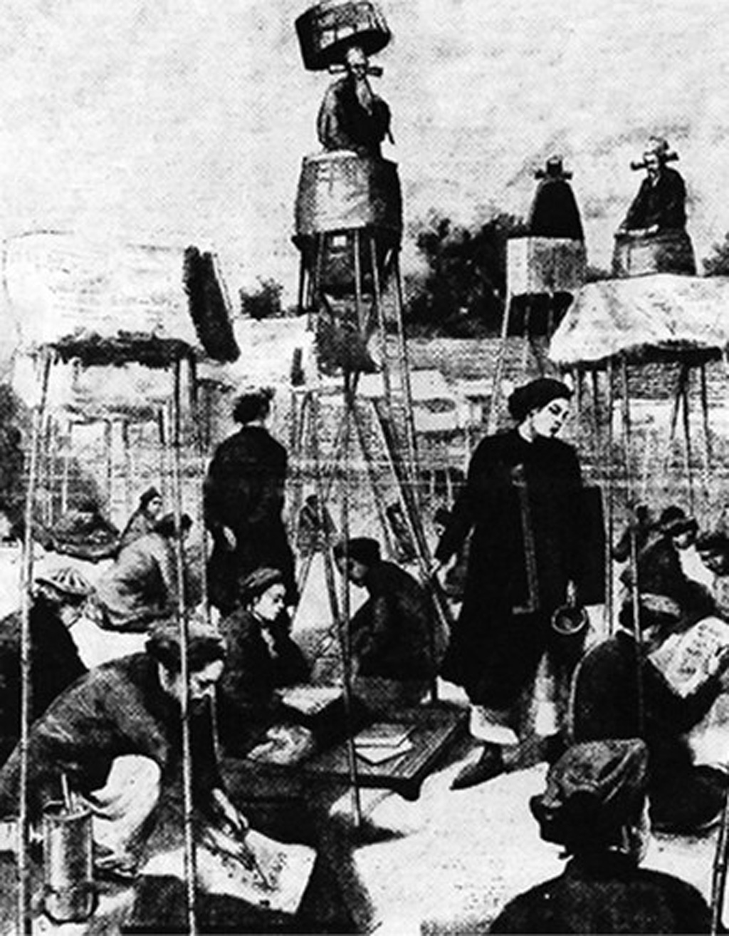
Kinh tế
Đời sống nhân dân được quan tâm phát triển, đặc biệt dưới vua Lê Thánh Tông.
Văn hóa
Có sự chuyển biến tích cực.
Thí sinh viết bài trong lều tại kỳ thi Hương

Slide 10
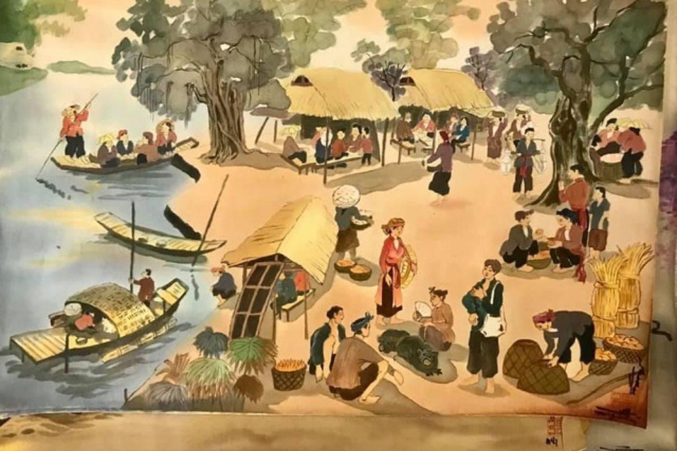
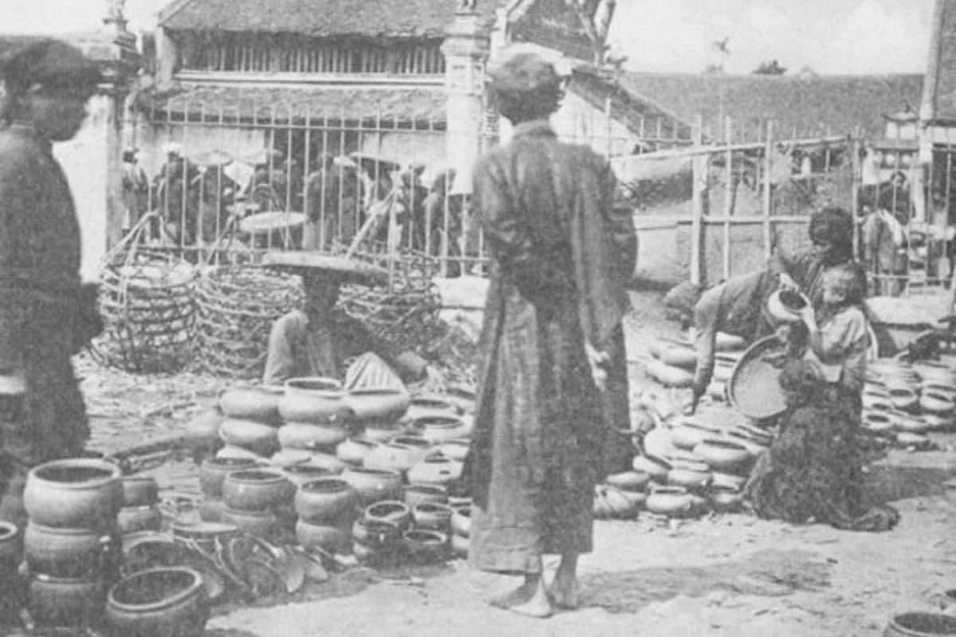
Dưới thời Lê Sơ chú trọng hoạt động mua bán trong nước hơn là ngoại thương, do để hạn chế do thám từ người nước ngoài.
Mỗi xã thường sẽ có một chợ hoặc vài xã lân cận thì có chợ chung, để trao đổi buôn bán.

Slide 11

Giáo dục
Coi trọng việc học, toán học có bước phát triển.
Chính trị
Bộ máy chính quyền được hoàn thiện, ban hành Quốc triều hình luật (Luật Hồng Đức).

Slide 12
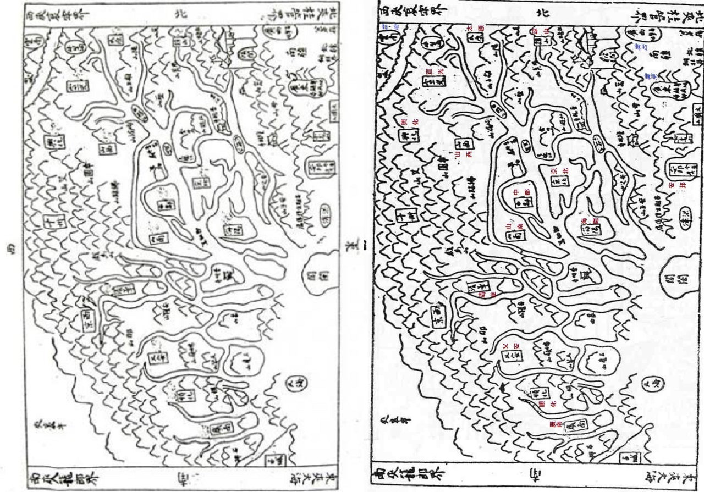
An Nam quốc đồ thời Hồng Đức (1490).

Slide 13
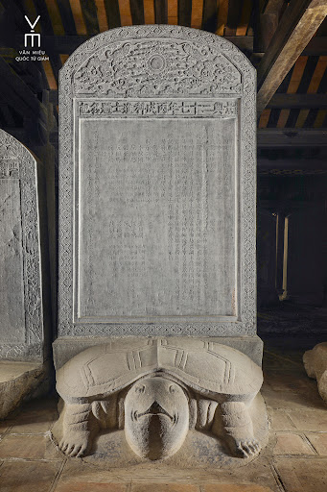
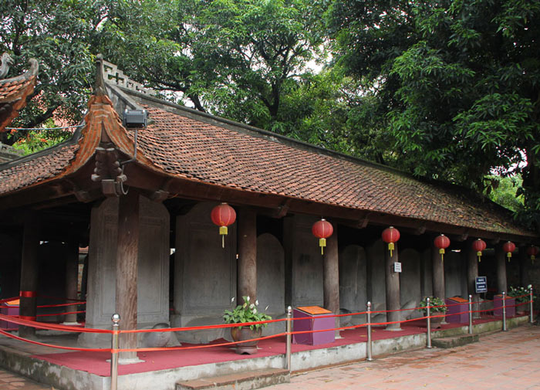
Nhà Bia ở Văn Miếu – Quốc Tử Giám
Bia tiến sĩ

Slide 14
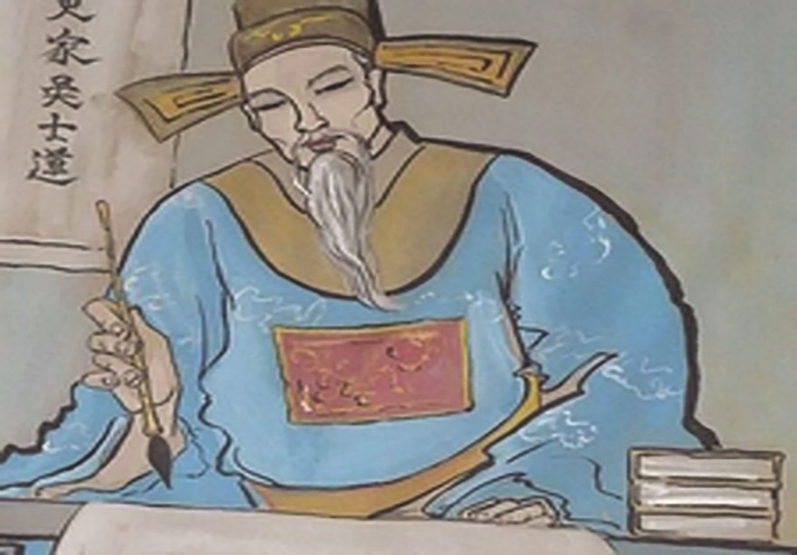
TƯ LIỆU 3
Ngô Sĩ Liên (thế kỉ XV) quê ở Chương Mỹ, Hà Nội. Ông tham gia vào nghĩa quân Lam Sơn từ sớm và lập nhiều công trạng. Sau khi đất nước độc lập, ông tiếp tục sự học, đi thi và đỗ Tiến sĩ năm 1442. Ông đã biên soạn bộ Đại Việt sử ký toàn thư của Lê Văn Hưu, Đại Việt sử ký tục biên của Phan Phu Thiên. Đây là công trình sử học quan trọng của nền quốc sử Việt Nam.
Nhà sử học Ngô Sĩ Liên

Slide 15
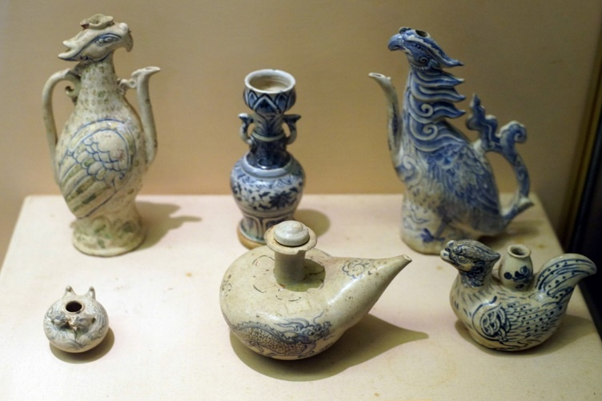
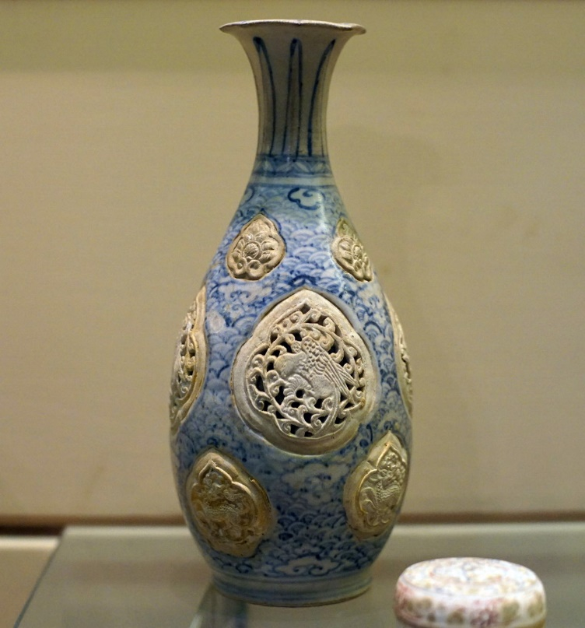
TƯ LIỆU 4
Triều Hậu Lê là một triều đại phát triển lâu dài và đạt được nhiều thành tựu to lớn trên các lĩnh vực như cải cách pháp luật, hoàn thiện bộ máy nhà nước phong kiến, chú trọng khai hoang, chăm sóc đê điều, phát triển nông nghiệp, thủ công nghiệp nổi tiếng với nhiều làng nghề như gốm Bát Tràng, gốm Chu Đậu,… và hình thành 36 phố phường ở kinh thành Thăng Long giúp hoạt động buôn bán sầm uất và nhộn nhịp hơn.

Slide 16

Ấn để đến trang sách

Slide 17

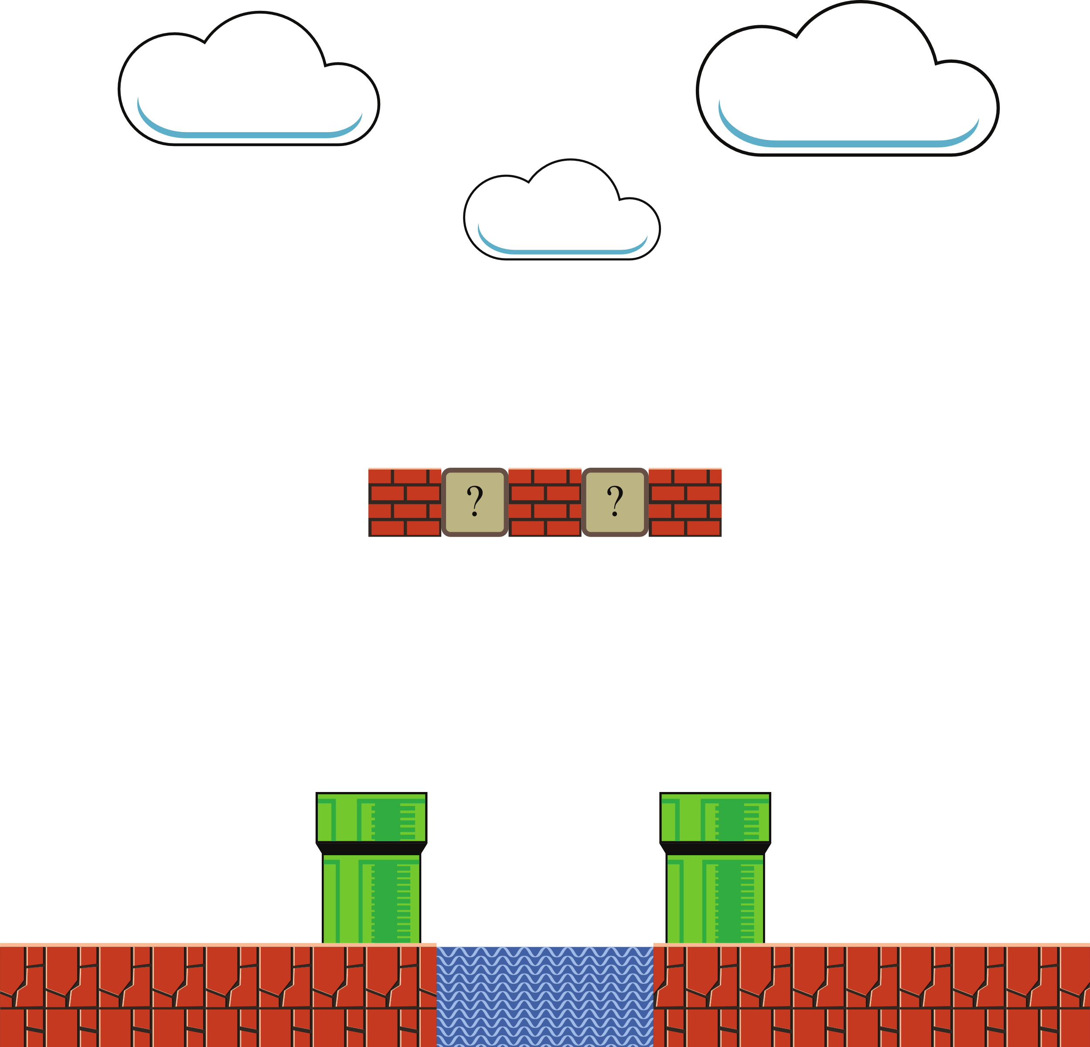












Notes:
Nhấn “Enter” chuyển sang slide tiếp theo.

Slide 18







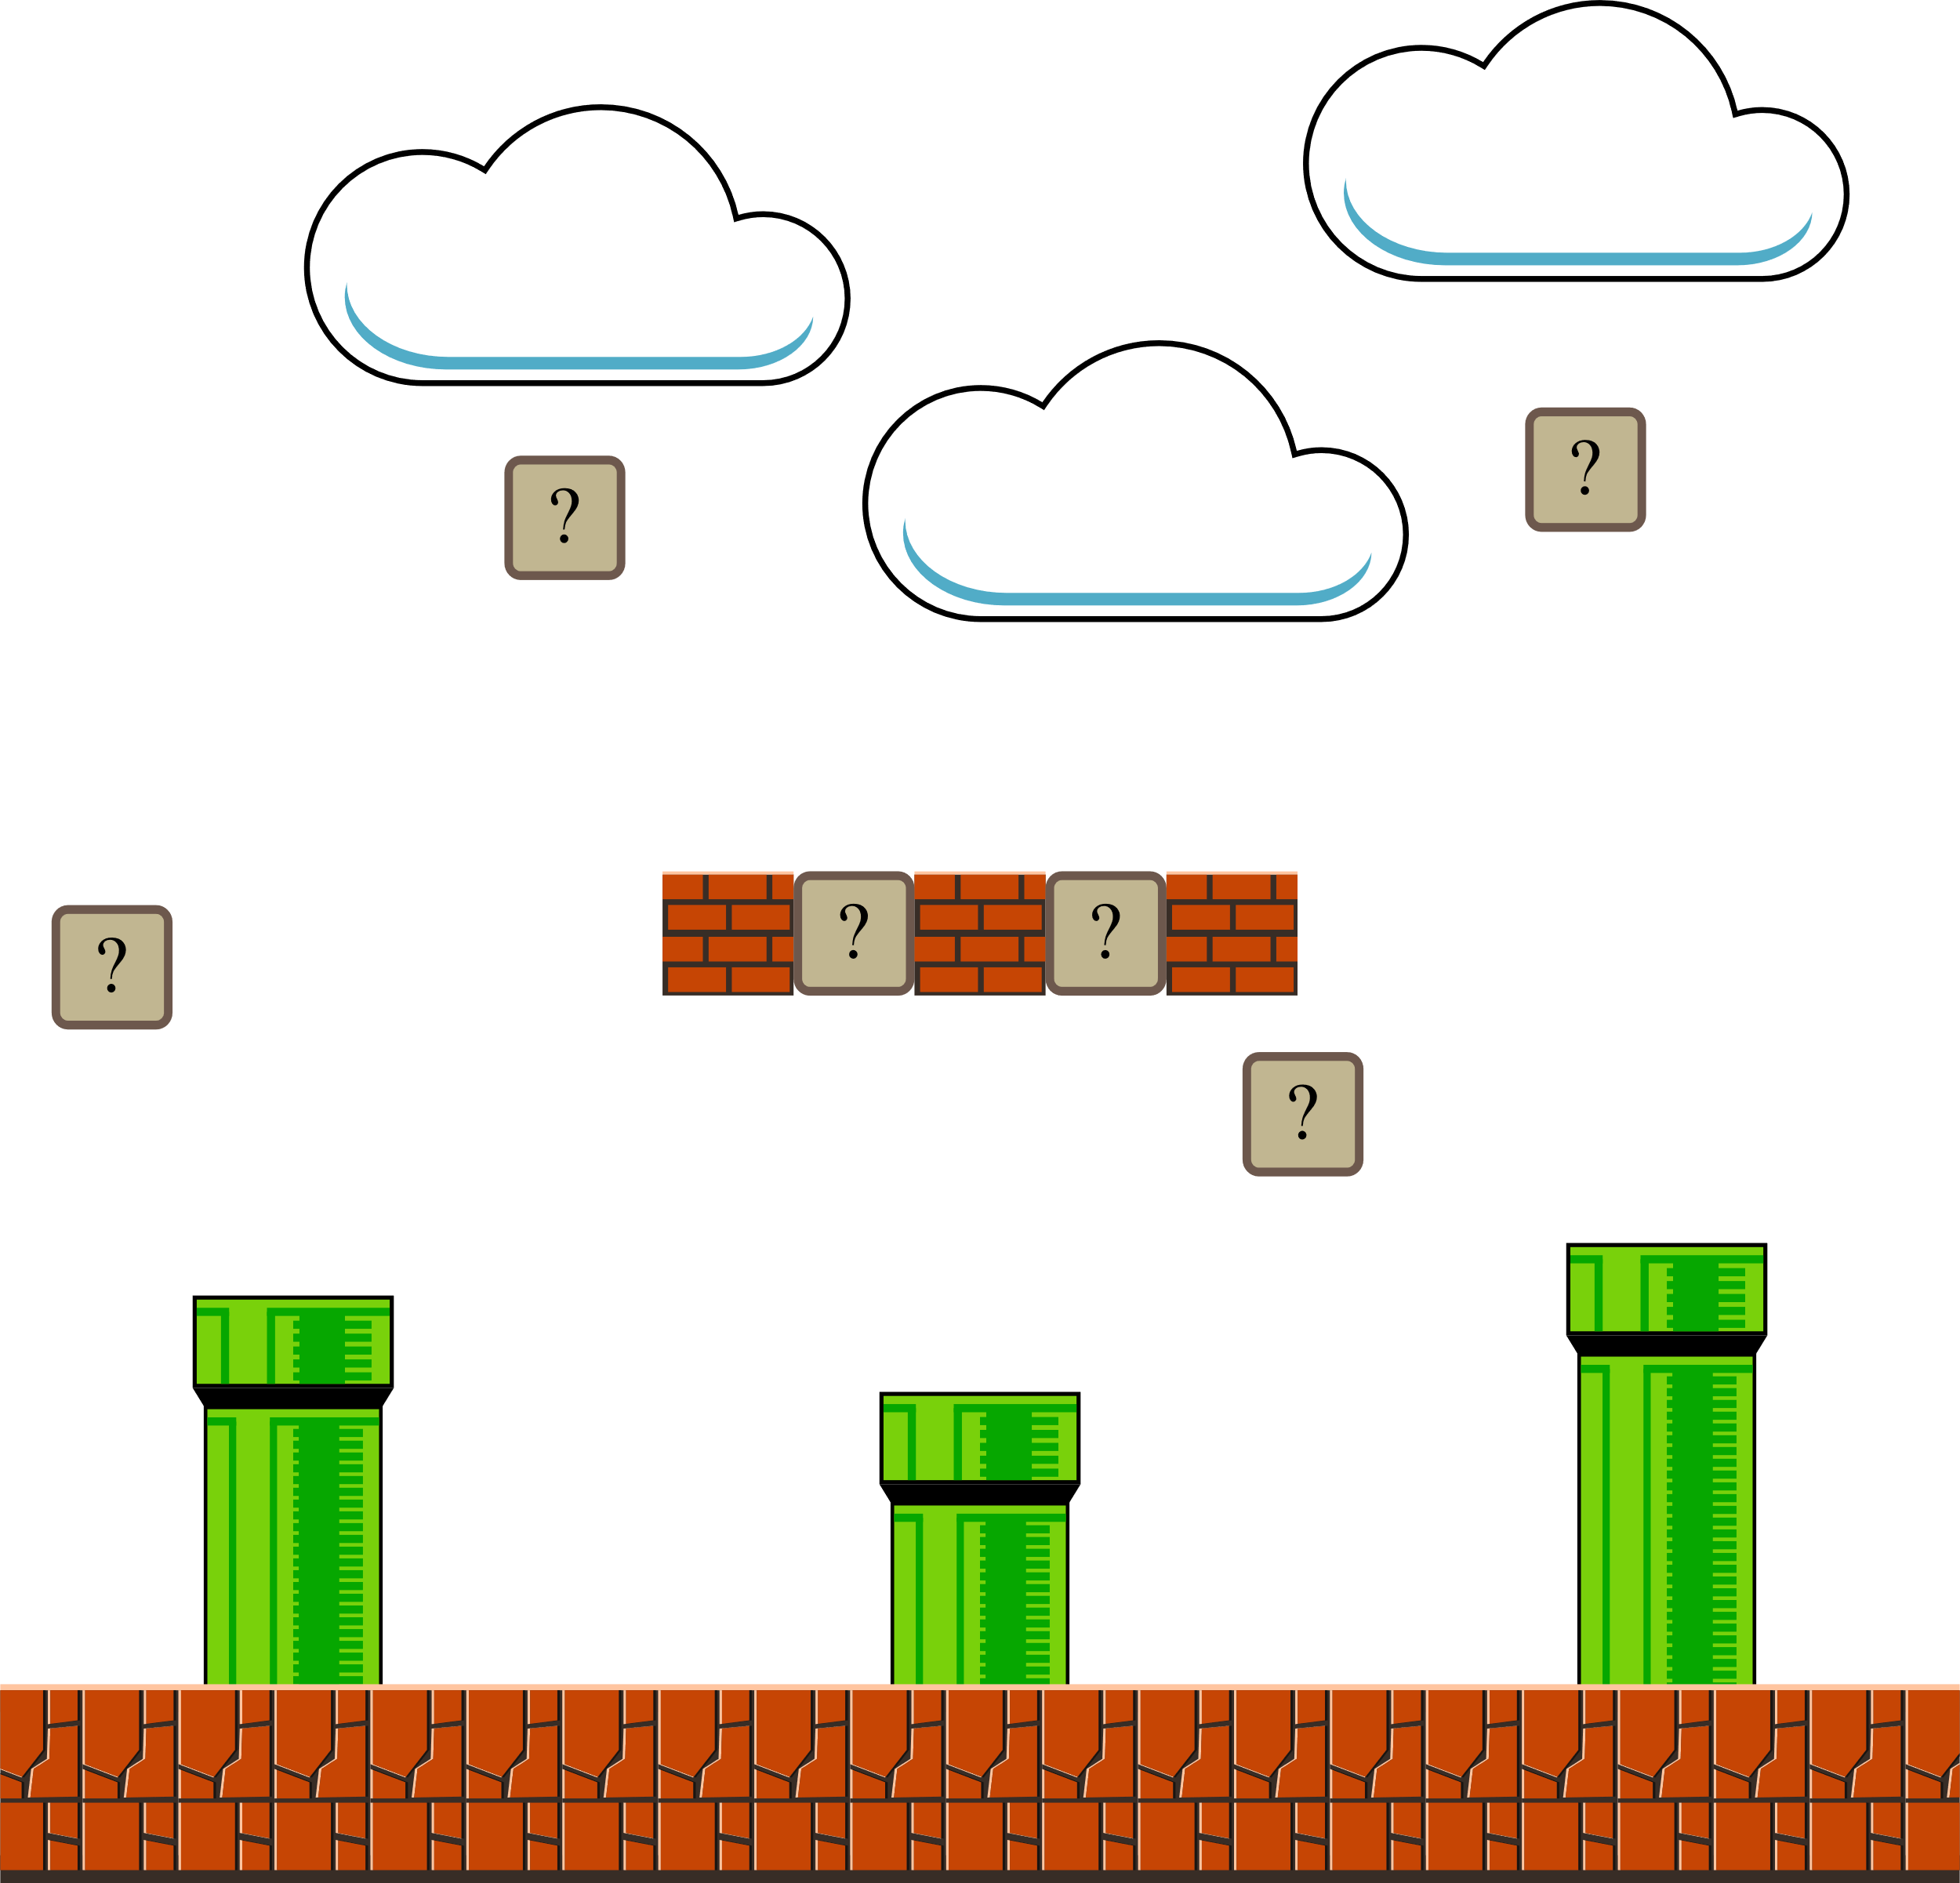


Câu 1: Năm 1416, Lê Lợi đã dựng cờ khởi nghĩa tại:
A. Nghệ An.
B. Thanh Hóa.
C. Ninh Bình.
D. Thăng Long.
Notes:
GV bấm vào mũi tên vàng để trở lại slide chọn câu hỏi.

Slide 19
Câu 2: Cuộc khởi nghĩa Lam Sơn đã thu hút được
nhiều người yêu nước tham gia, trong đó có:
A. Nguyễn Trãi, Nguyễn Chích,
Lê Lai.
B. Nguyễn Trãi, Trần Quốc Tuấn,
Lê Lai.
C. Nguyễn Trãi, Nguyễn Chích, Trần Quang Khải.
D. Lê Quý Đôn, Nguyễn Chích,
Lê Lai.
Notes:
GV bấm vào mũi tên vàng để trở lại slide chọn câu hỏi.

Slide 20
Câu 3: Nội dung nào dưới đây không đúng khi nói về
câu chuyện Lê Lợi dựng cờ khởi nghĩa?
A. Giặc Minh xâm lược và chia nước ta thành quận, huyện.
B. Giặc Minh vơ vét của cải và cai trị hà khắc nhân dân ta.
C. Năm 1419, Lê Lợi dựng cờ khởi nghĩa tại Lam Sơn.
D. Nguyễn Trãi dâng nhiều kế sách đánh giặc cho Lê Lợi.
Notes:
GV bấm vào mũi tên vàng để trở lại slide chọn câu hỏi.

Slide 21
Câu 4: Sau khi lên ngôi, Lê Lợi lấy tên nước là:
A. Đại Ngu.
B. Đại Nam.
C. Đại Việt.
D. Đại Cồ Việt.
Notes:
GV bấm vào mũi tên vàng để trở lại slide chọn câu hỏi.

Slide 22
Câu 5: Thời Hậu Lê, nhà nước đã
ban hành bộ luật nào dưới đây?
A. Luật Gia Long.
B. Luật Hình thư.
C. Quốc triều hình luật.
D. Luật hình sự.
Notes:
GV bấm vào mũi tên vàng để trở lại slide chọn câu hỏi.

Slide 23

Ấn để đến trang sách

Slide 24


Nhiệm vụ nhóm: Thiết kế thẻ giới thiệu về một nhân vật lịch sử tiêu biểu thời Hậu Lê và chia sẻ với mọi người theo gợi ý: tiểu sử, đóng góp/ công lao nổi bật..

Slide 25


HƯỚNG DẪN VỀ NHÀ
Đọc lại bài học.
Có ý thức chăm chỉ, tìm tòi, học hỏi những phương tiện học tập môn Lịch sử và Địa lí.
Đọc trước
Bài 12: Triều Nguyễn.

Slide 26
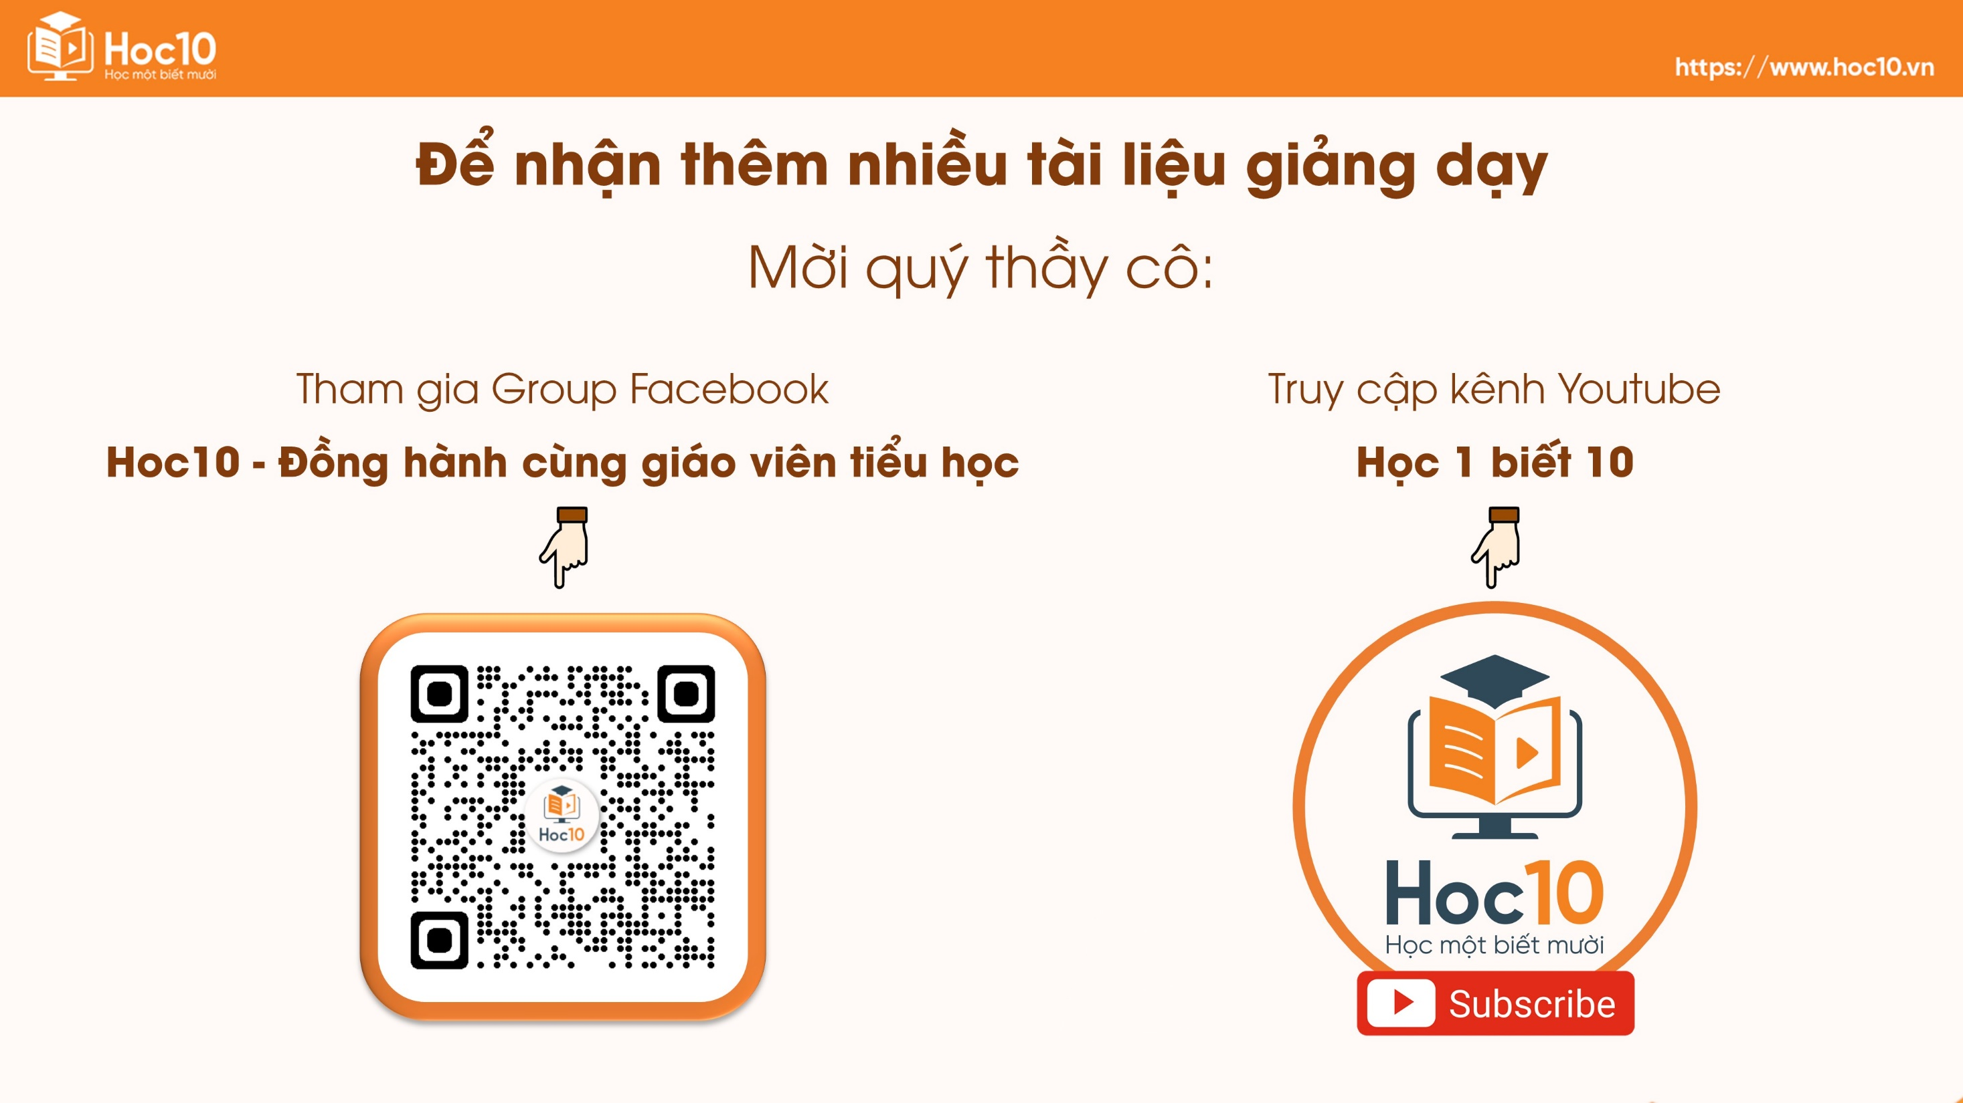
Notes:
https://www.youtube.com/@hoc1biet10

Slide 27


